Slide 1

永遠尊貴 1/3

Slide 2
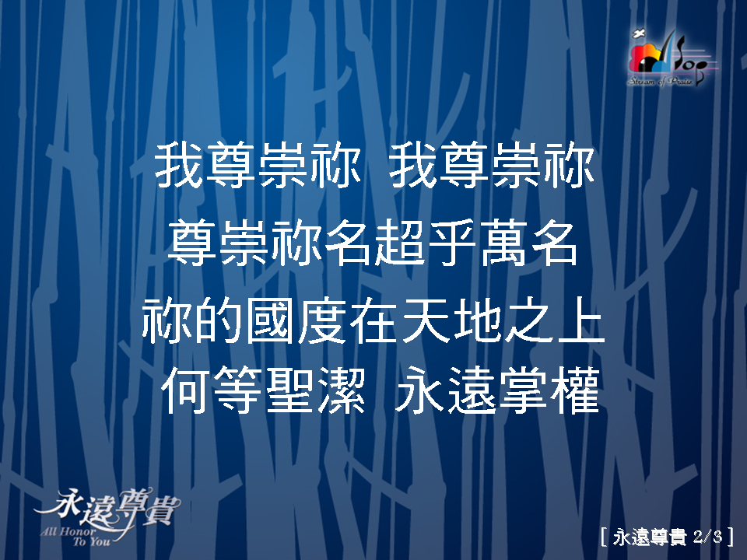
永遠尊貴 2/3

Slide 3
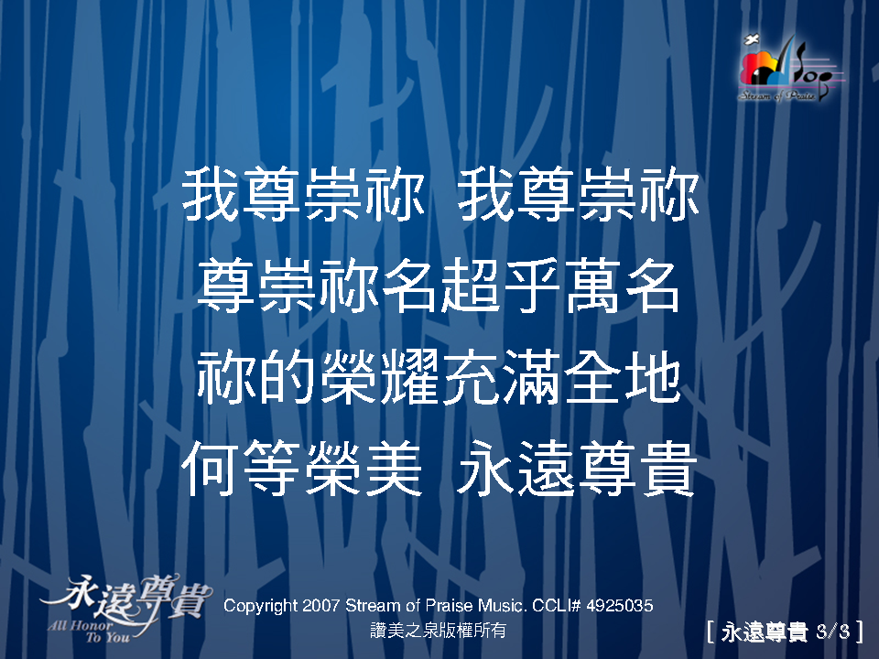
永遠尊貴 3/3

